Slide 1

«Презентация исследовательского проекта по учебному предмету «Окружающий мир» во 2-ом классе на тему:
«Как береза помогает
быть здоровым?»
Разработчик презентации: Барсукова Тамара Владимировна, учитель начальных классов МБОУ СОШ пгт. Ярославский

Slide 2
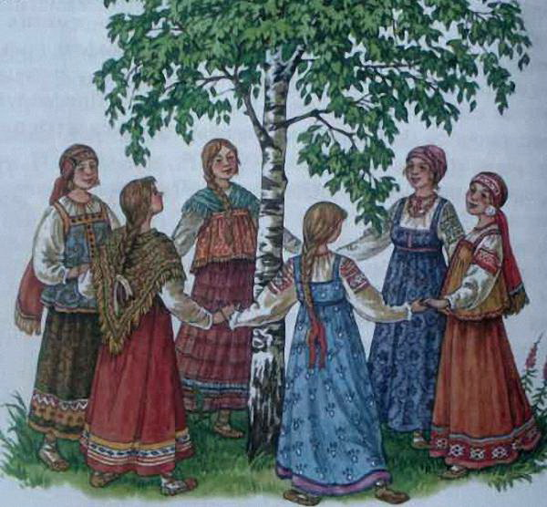
Березку милую, родную издавна считают символом России, символом Родины.

Slide 3
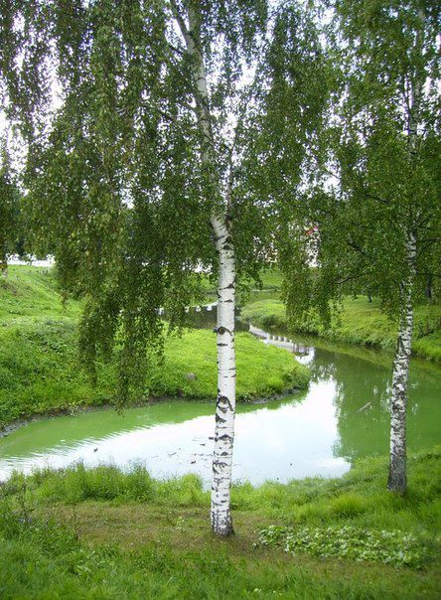
Чем ценится береза?

Slide 4
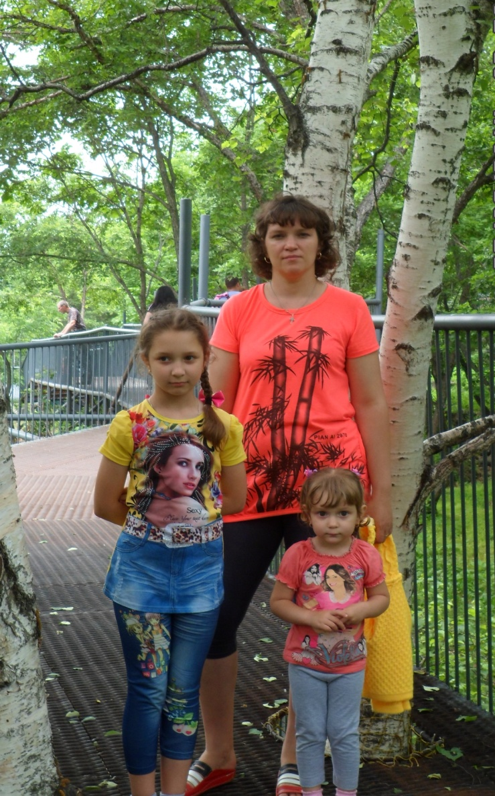
Береза посаженная около дома, защитит его от молнии и отпугнет зло, принесет здоровье и счастье детям, благополучие всей семье (народная примета)

Slide 5
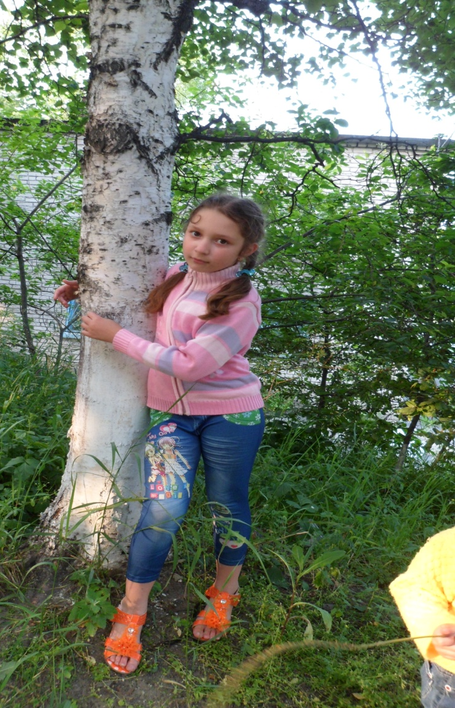
«Кого береза полюбит, тот возле нее здоровым будет» (пословица)

Slide 6

В березе используются все ее части

Slide 7
«Как береза помогает вашей семье
быть здоровыми?»

Slide 8
Гипотеза:
Береза помогает укрепить здоровье.
Объект исследования:
Береза
Предмет исследования:
Береза, как лекарственное растение.

Slide 9
Цель исследования:
Изучить березу как источник здоровья.
Задачи:
собрать информацию о лечебных свойствах березы;
узнать рецепты, которые используются в семьях;
посетить аптеку.

Slide 10
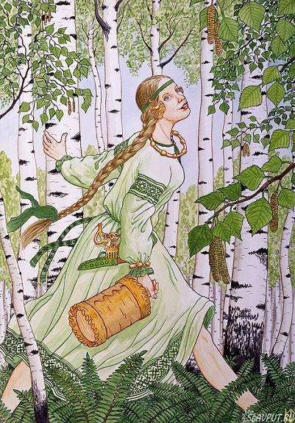
Березу считали богиней

Slide 11
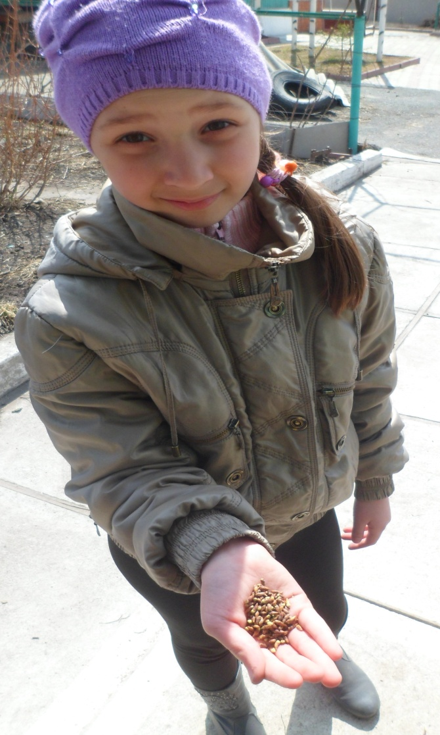
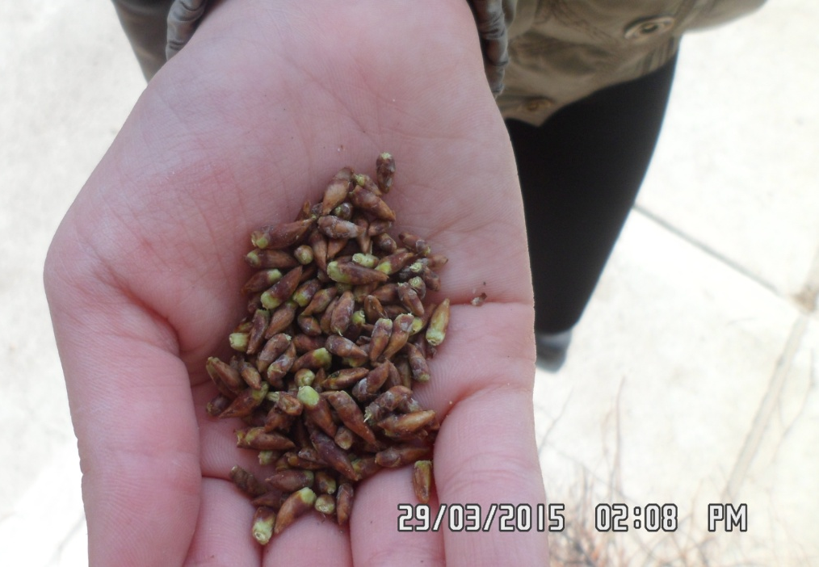
Березовые почки

Slide 12
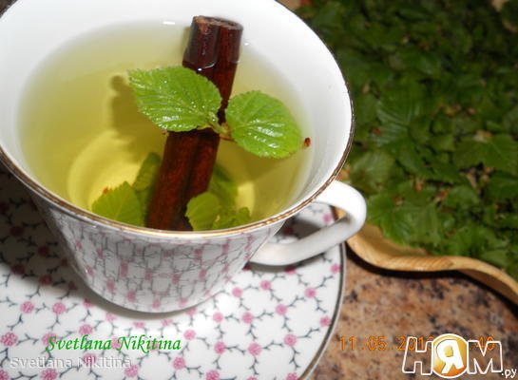
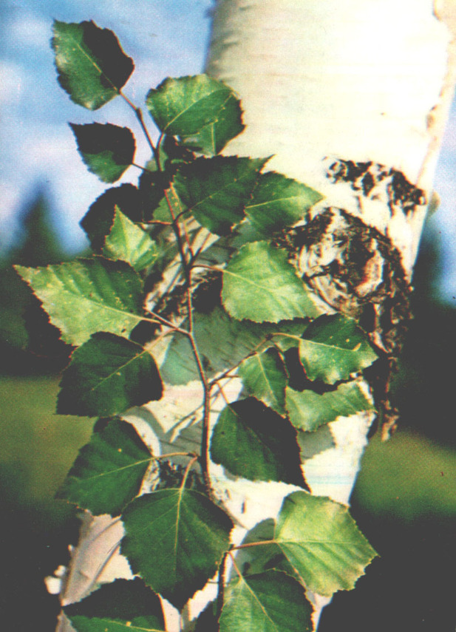
Березовые листочки

Slide 13
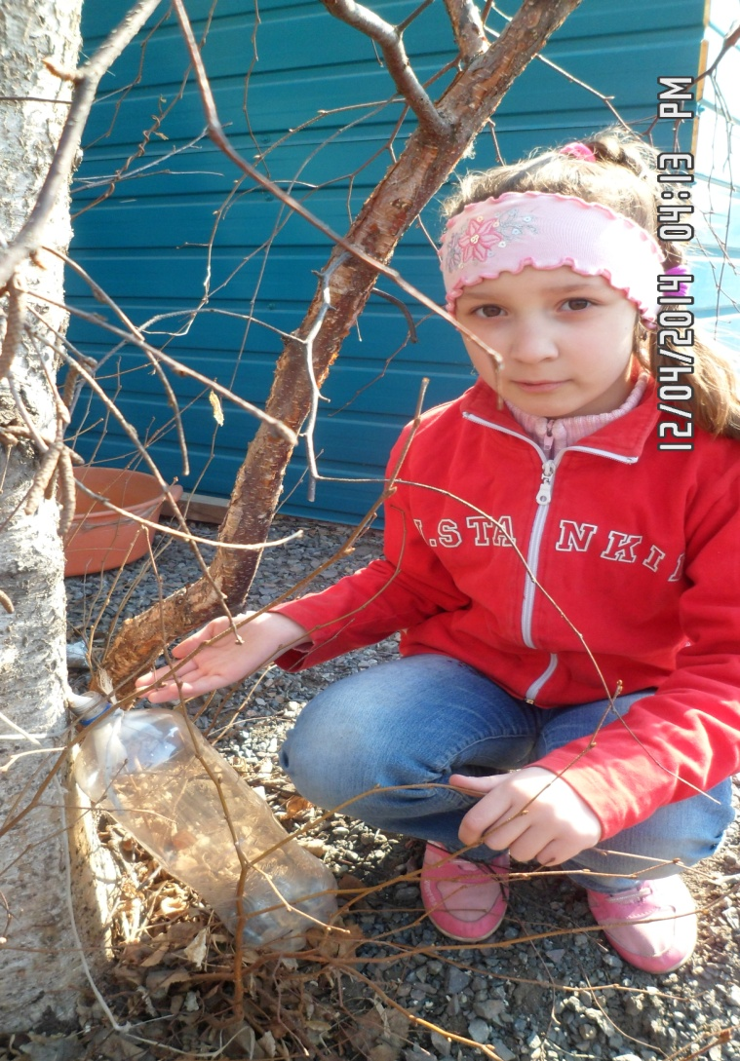
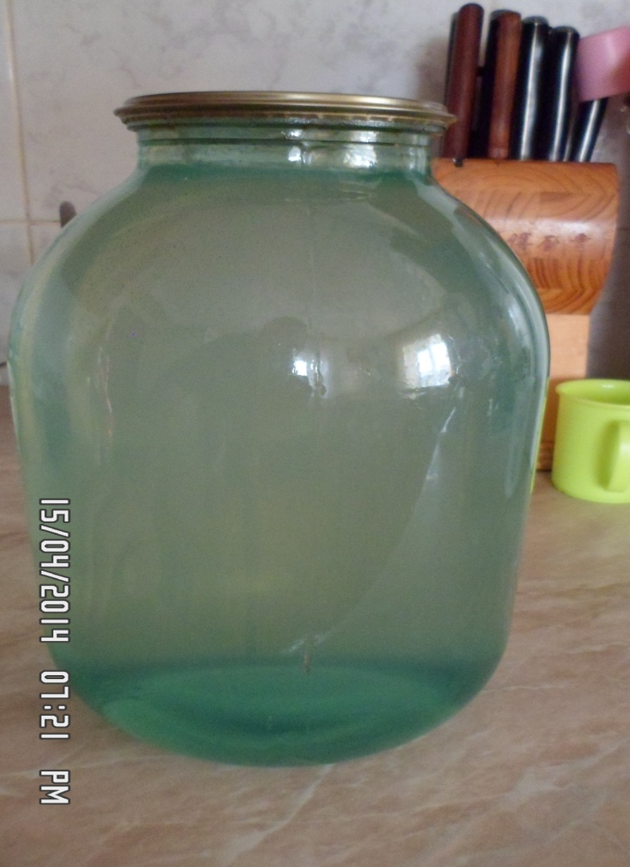
Березовый сок

Slide 14
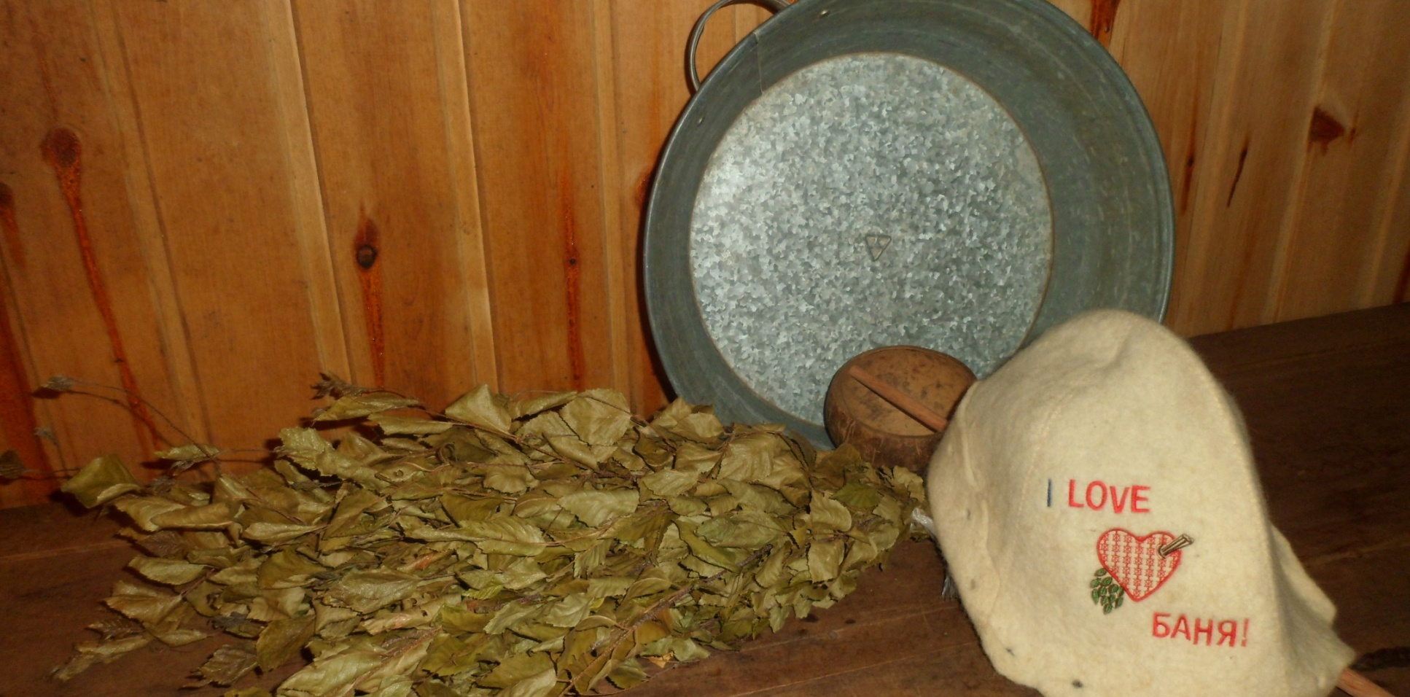
Какая же русская баня без березового веника?

Slide 15
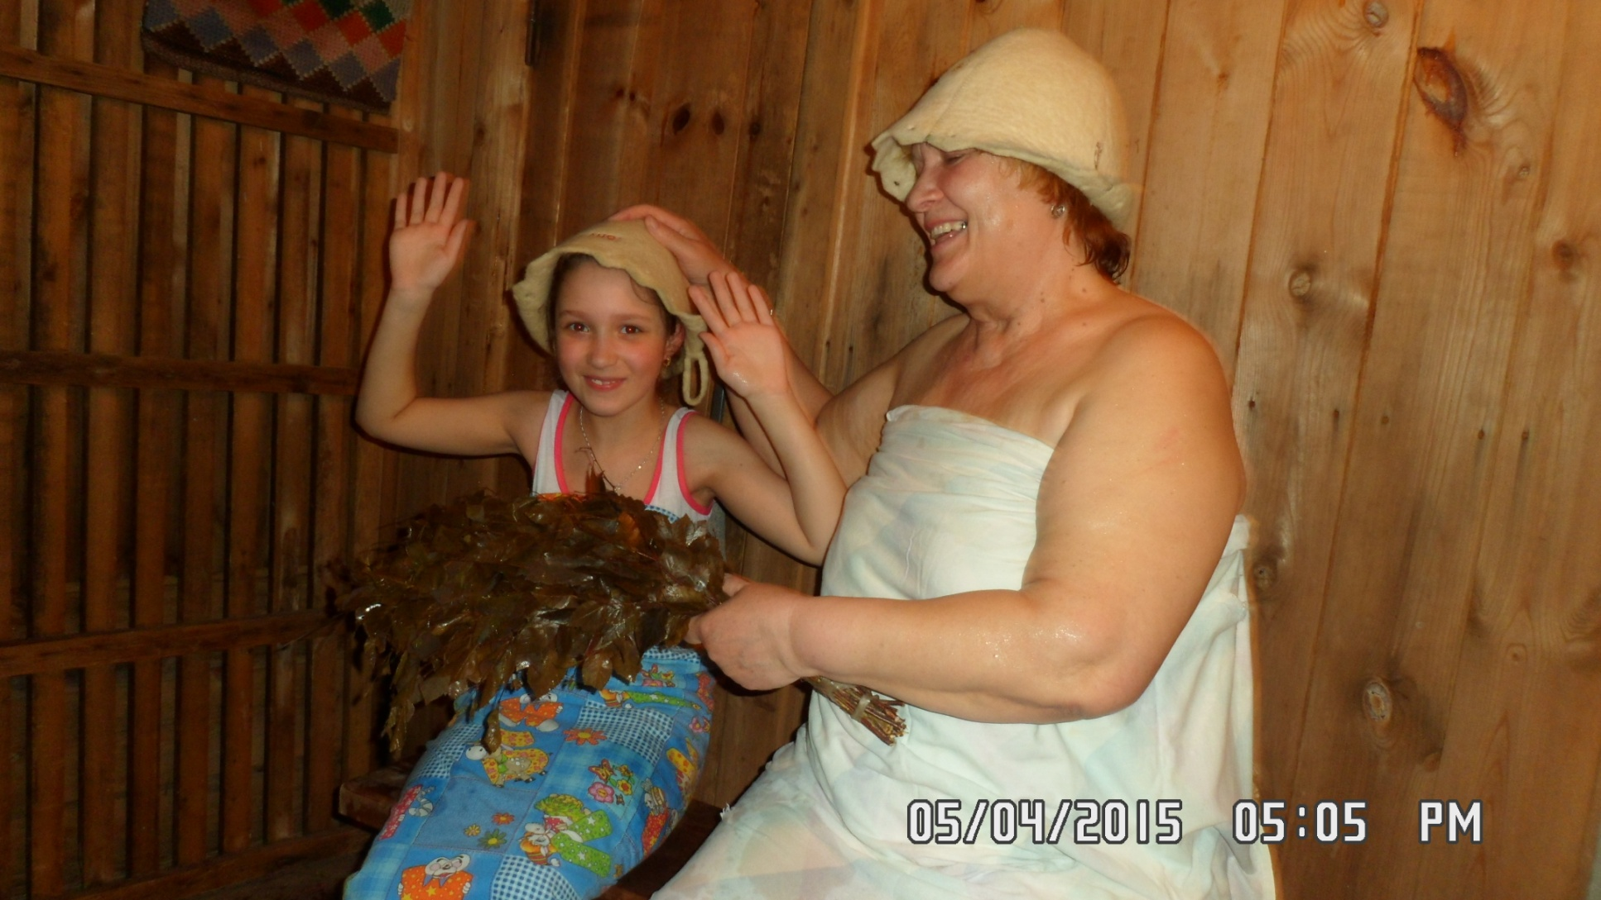
«Березовый веник в бане любую болезнь из тела выгонит, кости расправит, все тело поправит»

Slide 16
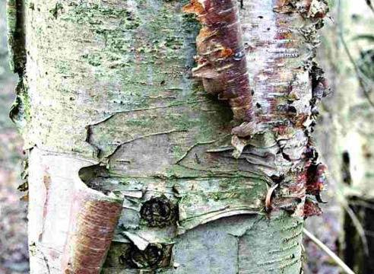
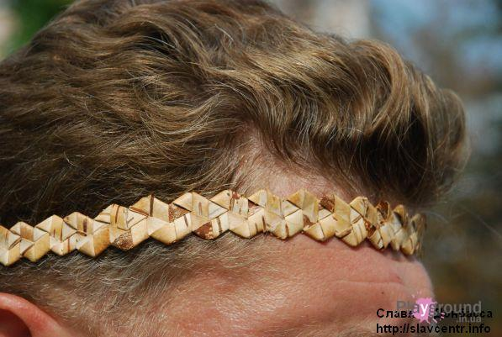
Лечебным свойством обладает даже береста

Slide 17
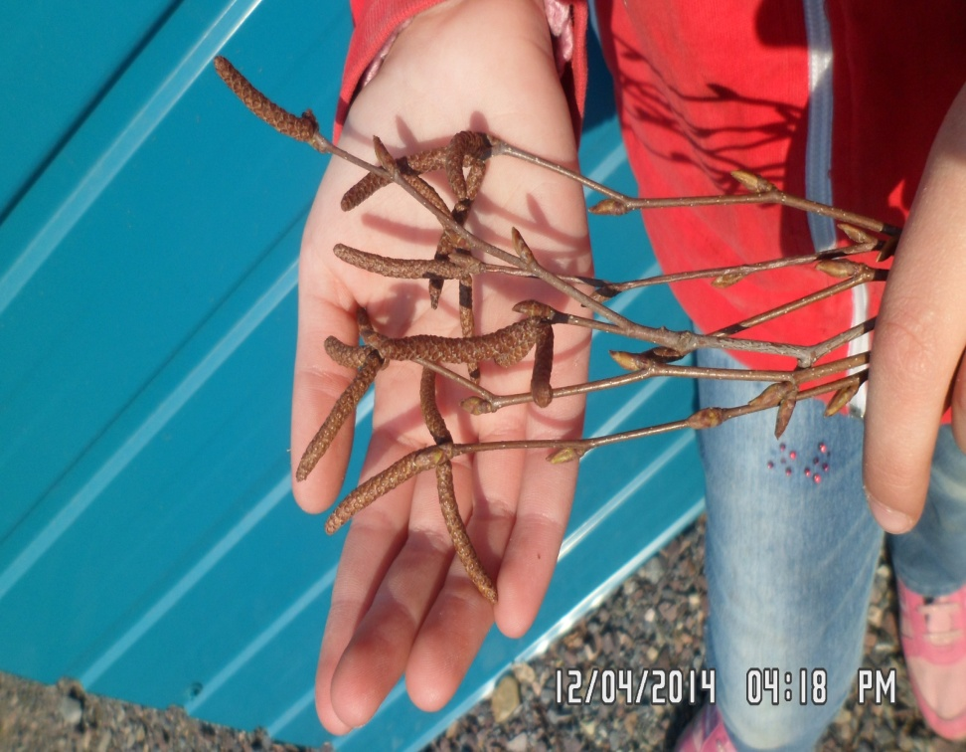
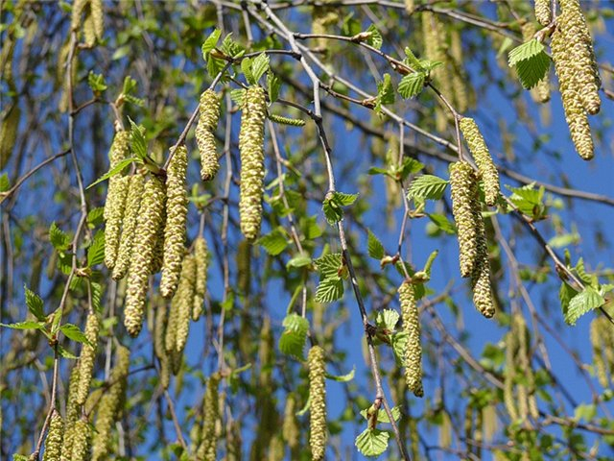
Березовые сережки

Slide 18
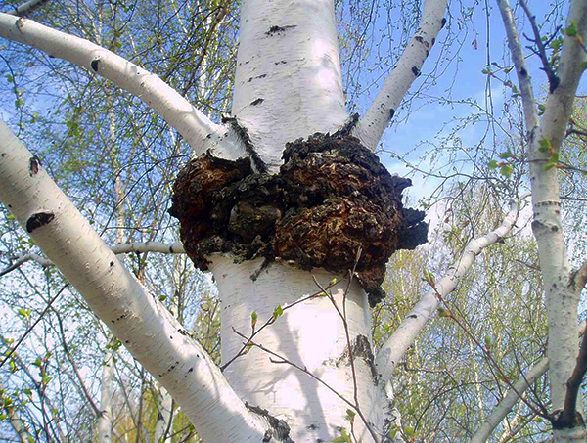
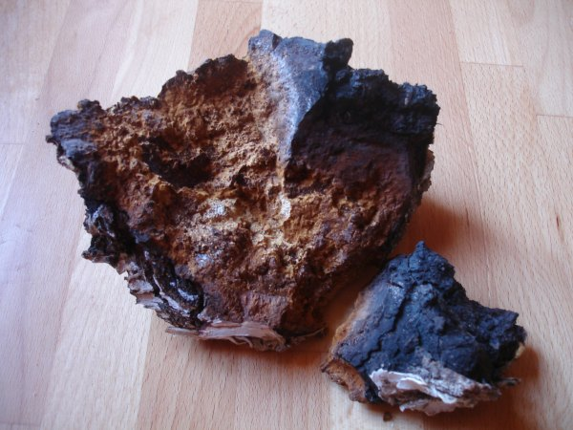
Чага

Slide 19
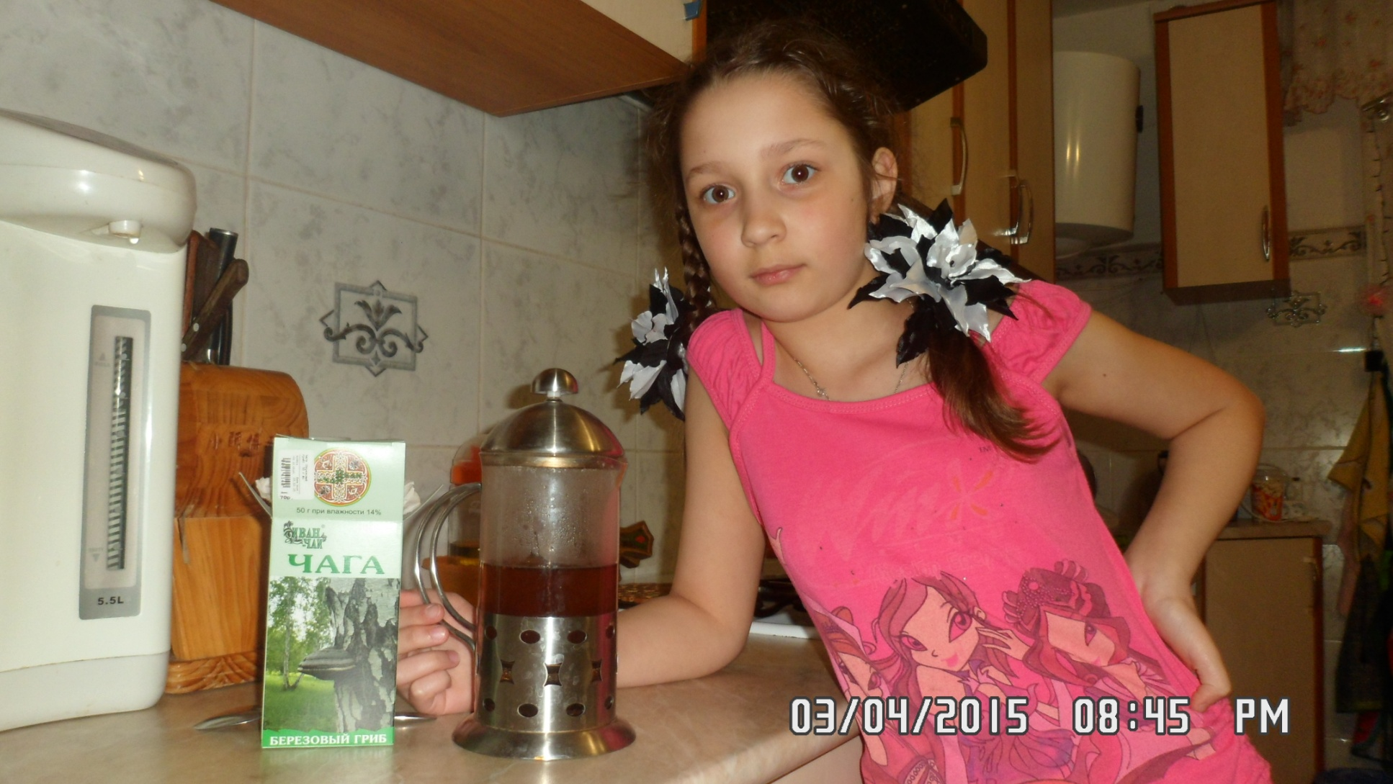
Чай из березового гриба - чага

Slide 20
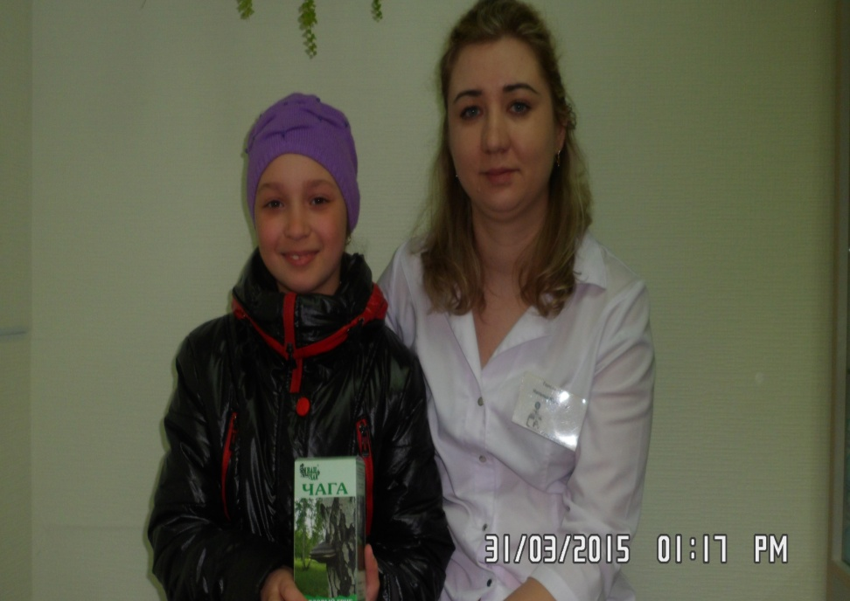
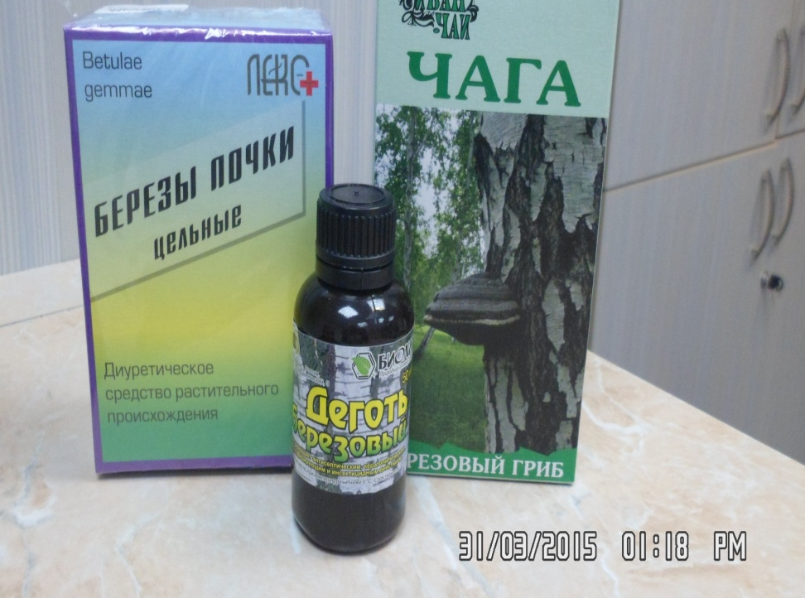
Лекарственные препараты из аптеки

Slide 21
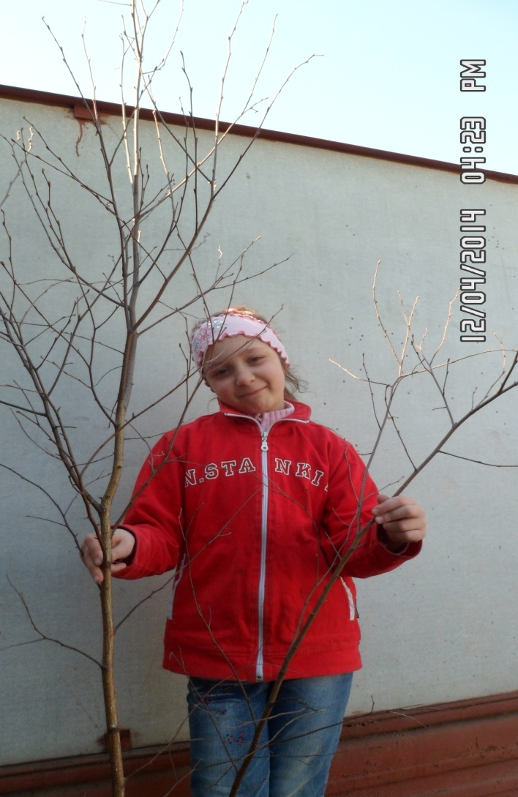
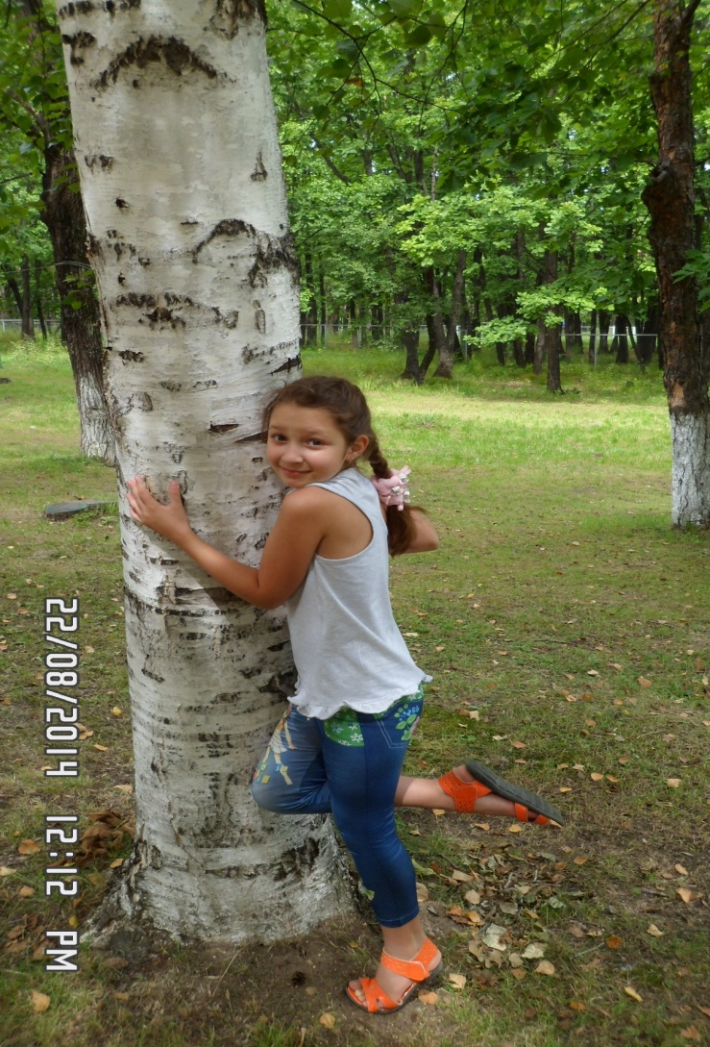
Береза дает здоровье

Slide 22
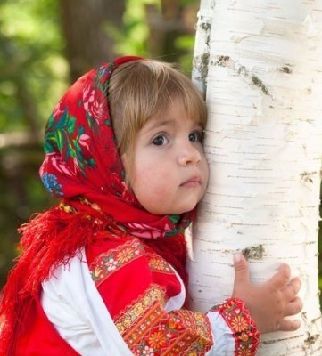
Береза – дерево-целитель, источник здоровья и богатства, бесценный символ России

Slide 23
Тест по теме исследования :
Кем в древности считали березу?
Что используется для здоровья от березы?
Используются ли готовые препараты в аптеке из березы? Назовите их.
Как помогает береста для здоровья?
Растет ли гриб на березе? Назовите его?
Когда собирают березовые почки? Что из них делают?
Назовите пословицы помогающие понять значение березы для здоровья.

Slide 24
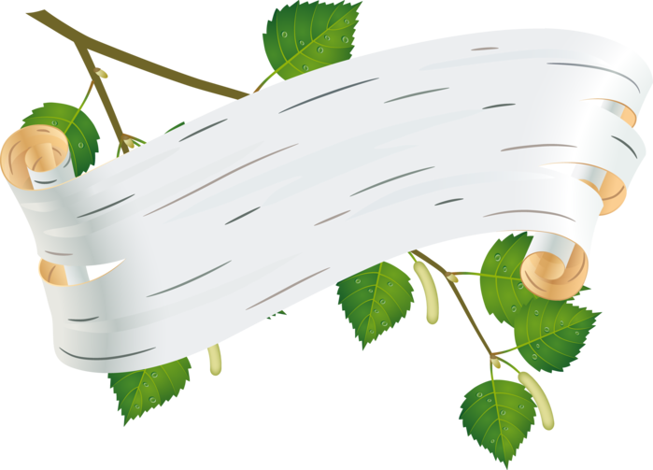
Спасибо за внимание!

